Slide 1
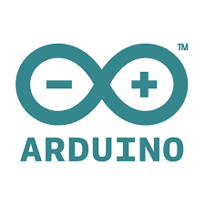
Linefollower robot mobilny

Slide 2
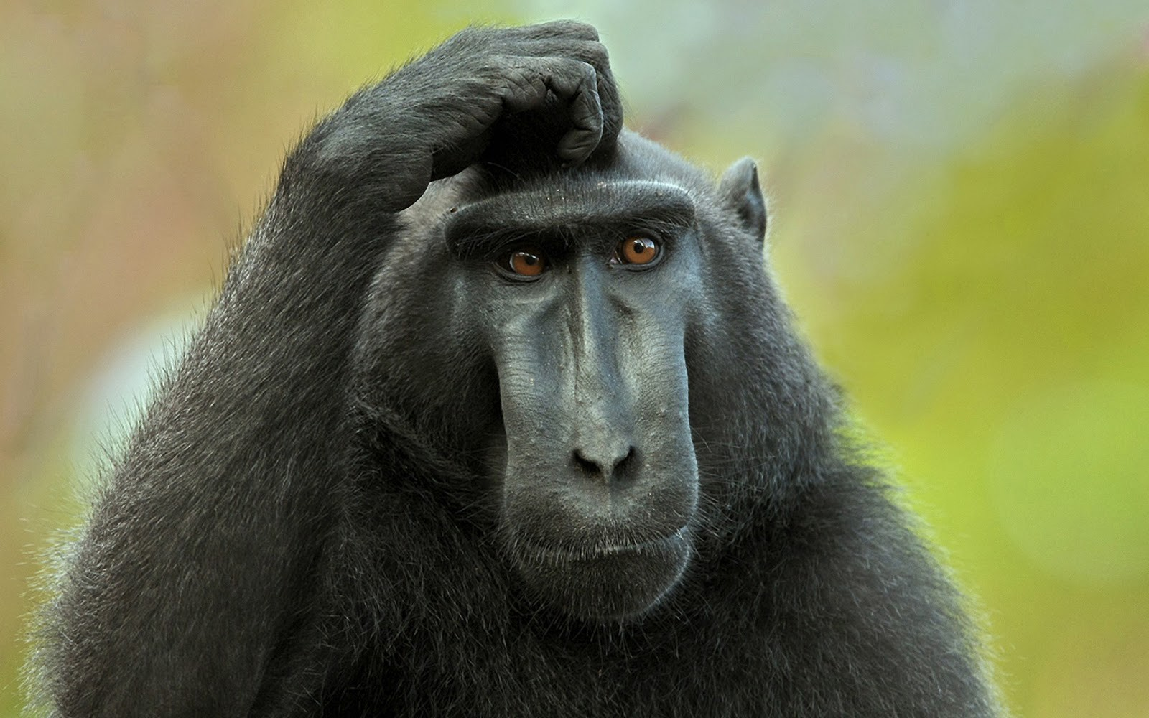
Jak to działa?
Notes:
Zbudować robota mobilnego, zaprogramować robota, a sprawić, żeby jechal tam, gdzie chcemy to trzy zupełnie różne rzeczy. ☺ dlatego warto ogólnie wiedzieć, jakie konstrukcje przyjmują roboty mobilne

Slide 3
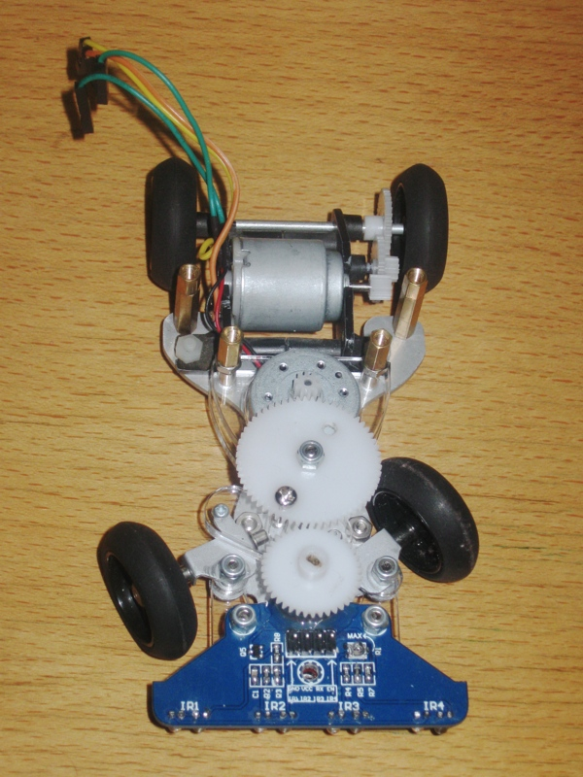
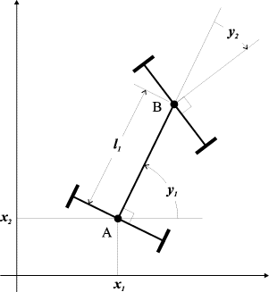
Robot mobilny klasy (1,1)
Notes:
Samochód – napędzane koła i skrętna kierownica. Stabilny układ odporny na błędy sterowania. Jednak dość trudny (wie każdy, kto mało jeździ samochodem i musi zaparkować. A co dopiero napisać do tego program reagujący na zmienne otoczenie!)

Slide 4
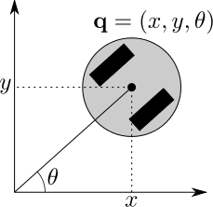
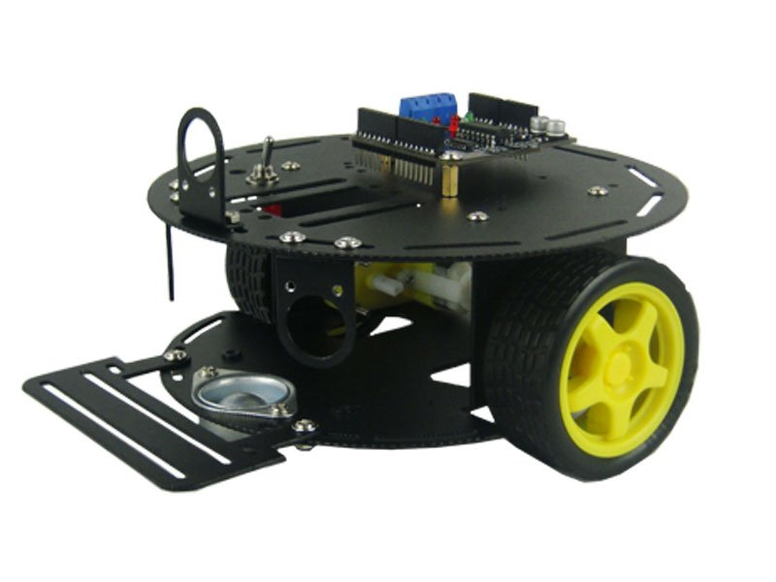
Robot mobilny klasy (2,0)
Notes:
Monocykl (bo jedna oś). Dwa osobno sterowane koła + podpórka dla równowagi. Podatny na błędy sterowania. Może skręcać w miejscu. Najłatwiejszy pod względem sterowania (ostatecznie każdą trasę możemy pokonać tak jak w normie taksówkowej (po liniach prostch skręcająć w miejscu ☺)

Slide 5
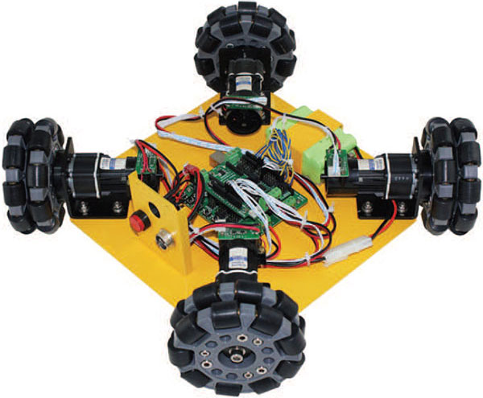
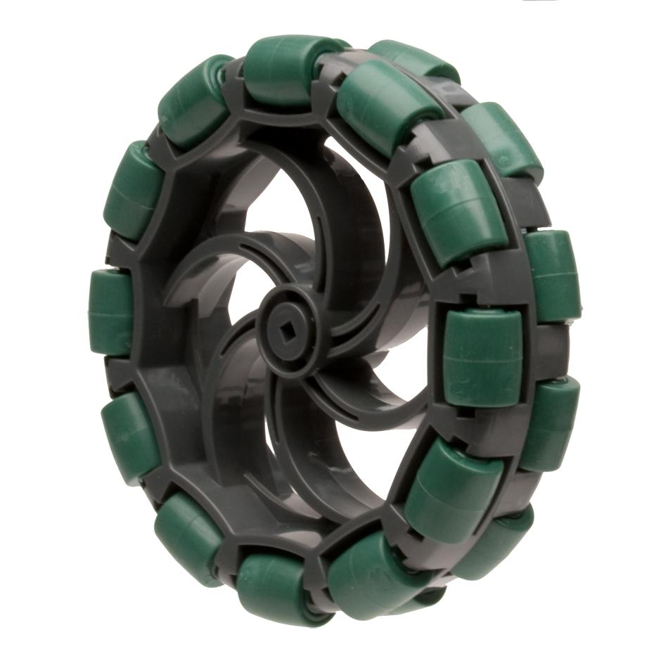
Robot mobilny klasy (3,0)
Notes:
Robot ten dzięki niespotykanej konstrukcji kół może kręcić się w miejscu, a bez kręcenia w każdej orientacji może pojechać w dowolną stronę. Najbardziej mobilny, ale najtrudniejszy w sterowaniu.

Slide 6
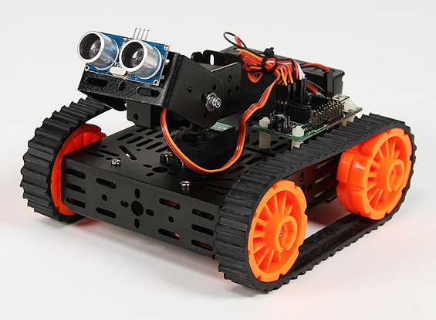
Robot gąsienicowy
Notes:
My mamy robota gąsienicowego. Z naszego puntu widzenia działa on tak, jak robot klasy (2,0) – monocykl. UWAGA! To duże uproszczenie. Każdy robotyk obraziłby się za takie stwierdzenie. Z punktu widzenia sterowania to są dwa totalnie różne układy.

Slide 7
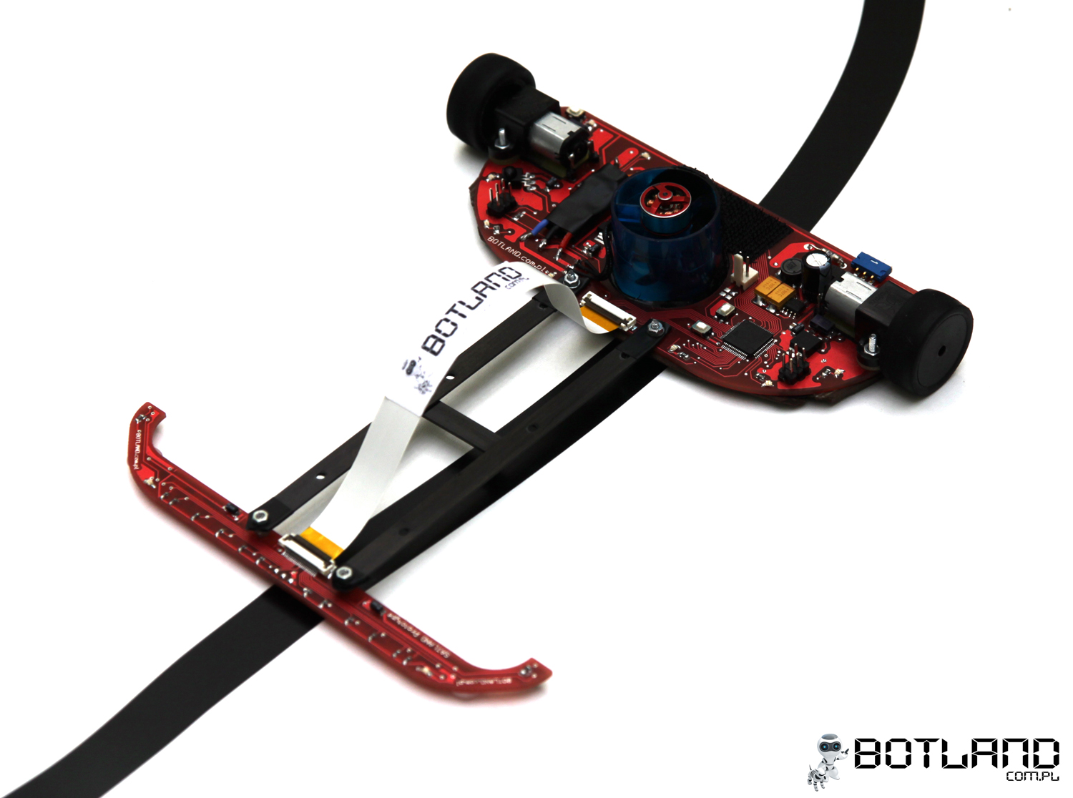
Linefollower
Notes:
Linefollower – robot, ktory śledzi linię (czarną kreskę na podłożu, ale również inne linie: np śledzi linię z zapachu chemikaliów, alkoholu). Zadanie: jak najdokładniej poruszać się wzdłóż lini/jak najszybciek przejechać trasję.

Slide 8
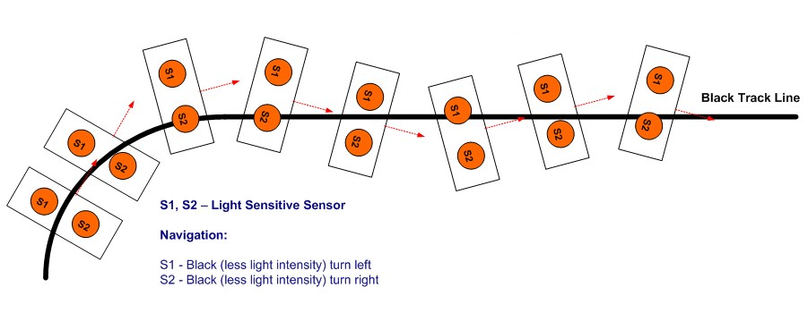
Zasada działania
Notes:
Yasada działania: gdy prawa dioda widzi linię, to skręcamy w lewo. Gdy lewa, to w prawo. Co zrobić, gdy żadna dioda nie widzi linii? Dodatkowo: im więcej diod, tym bardziej wyrafinowane algorytmy sterowania można stosować.

Slide 9
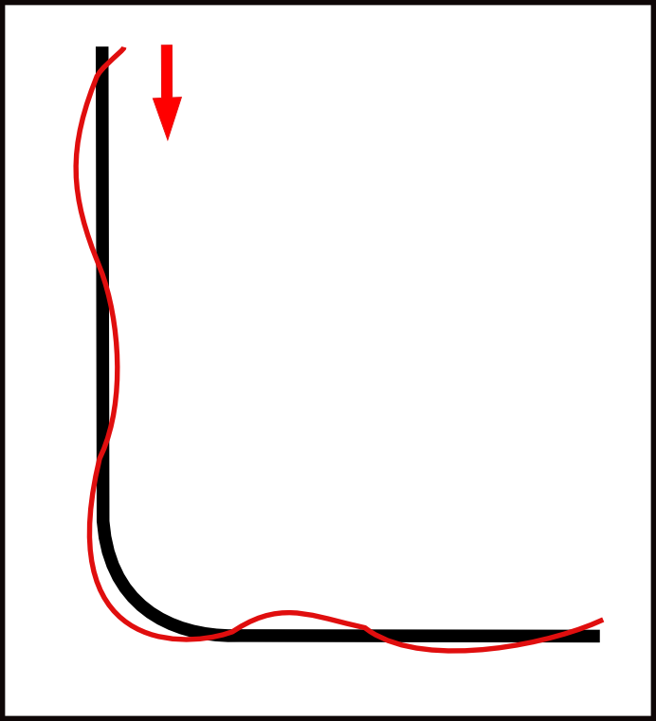
Oczekiwany efekt
Notes:
Chcielibyśmy osiągnąć coś takiego.

Slide 10
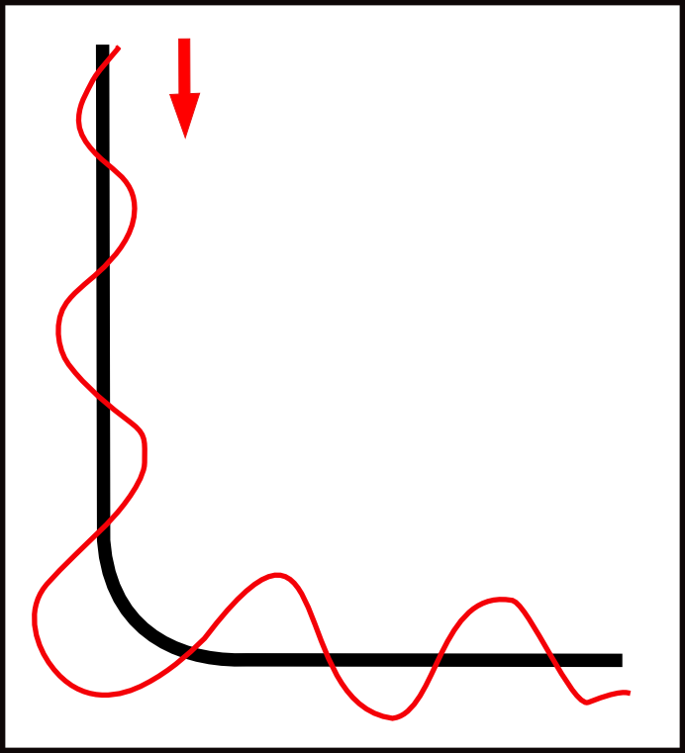
Oczekiwany efekt
Notes:
Ale pewnie i tak efekt będzie taki ☺

